Slide 1
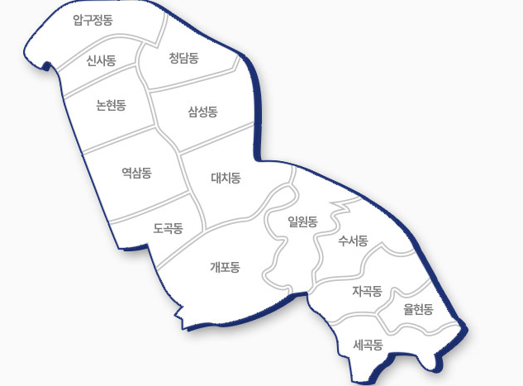
보드 판
실제 강동지도를 배경으로 된 보드판 제공
치안 지수
이동 규칙
다른 구로 이동 시 주사위 1칸 소모
이동 시 해당 지역에 해당하는 카드 드로우
이후 지문을 읽고 사건 해결 시작
기업 협력

Slide 2
압구정 | OOOOO
신사 | OOOOO
청돔 | OOOOO
논현 | OOOOO
삼성 | OOOOO
역삼 | OOOOO
대치 | OOOOO
도곡 | OOOOO
개포 | OOOOO
일원 | OOOOO
수서 | OOOOO
자곡 | OOOOO
율현 | OOOOO
세곡 | OOOOO
상점

Slide 3
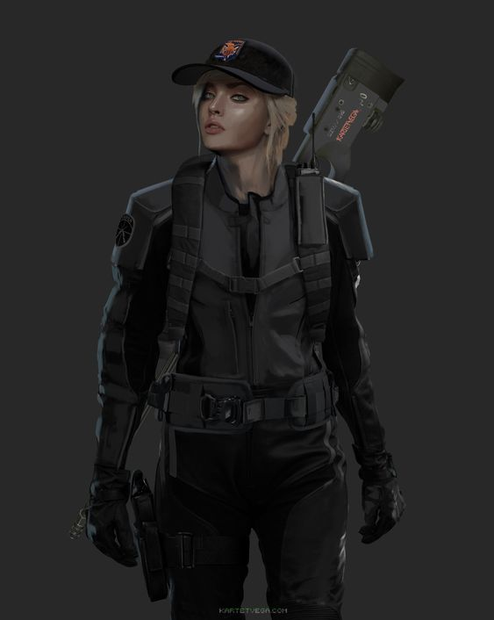
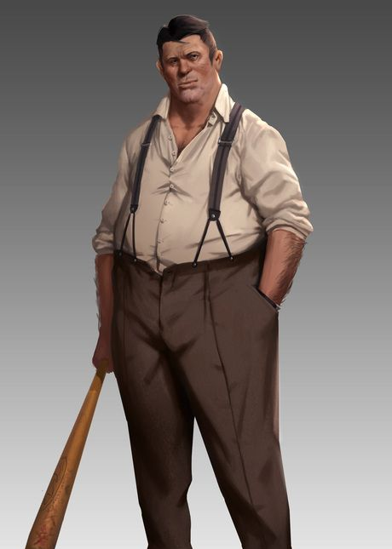
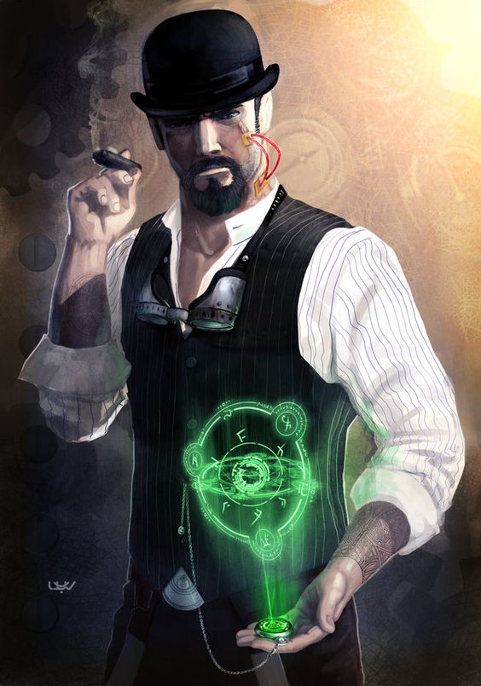

강소원
전민원
강남구 전투 경찰
파업 시위대 대표
체력 : 8
이동력 : 3
격투 능력 : 5
추리 능력 : 2
협상 능력 : 1
고유 능력 : 체력 피해 1 만큼 덜 받는다
시작 아이템: 테이저 건, \3
나이 : 25세
급증하는 폭력 사태에 따라 정부의 지시로 다시 부활한 전투 경찰 대대의 특경. 치안 유지를 위해 강력 범죄자나 시위대에게 주저 없이 대응하나 어느 순간 이 사태에 대한 근본적인 의문을 가지게 되었다.
체력 : 7
이동력 : 3
격투 능력 : 4
추리 능력 : 2
협상 능력 : 4
고유 능력 : 같은 타일에 Mr장, 함 정임, 박우주 중 한명이라도 함께 있을 시 이유 불문하고 반드시 체력 1을 깎는다.
시작 아이템: \4, 몽둥이
나이 : 53세
바이오칩 인권을 해한다는 주장을 펼치면서 바이오 칩 개발에 반대하는 시위대의 대표를 맡고 있다. 바이오 칩에 반대하는 자료를 찾는 중 문뜩 이상함을 느끼고 직접 사건의 진상을 파헤치게 된다.
Mr.장
오소영
주식 중계업자
기자
체력 : 5
이동력 : 4
격투 능력 : 1
추리 능력 : 4
협상 능력 : 6
고유 능력 : 주사위를 한 개 한정으로 한번 더 굴릴 수 있다.
시작 아이템: \ 7, 담배
나이 : 39세
바오이칩 관련 주식 중계를 업을 삼는다. 최근 주식 주가가 변동 폭 높아지고, 이로 인해 자신의 입지가 곤란 하다고 여겨지게 되어 자신이 직접 주신 변동의 원을 찾으려고 한다.
체력 : 4
이동력 : 7
격투 능력 : 1
추리 능력 : 5
협상 능력 : 4
고유 능력 : 원하는 사람의 승리 조건을 한번만 볼 수 있음
시작 아이템: \5, 사건 수첩, 사진기
나이 : 22세
대기업의 비리 쫓는 정의감 넘치는 사회 초년생 기자
경한 기업의 바이오칩 비리를 추적 하는 중 바이오 칩에 관련된 것 같은 사건을 발견하였다.

Slide 4
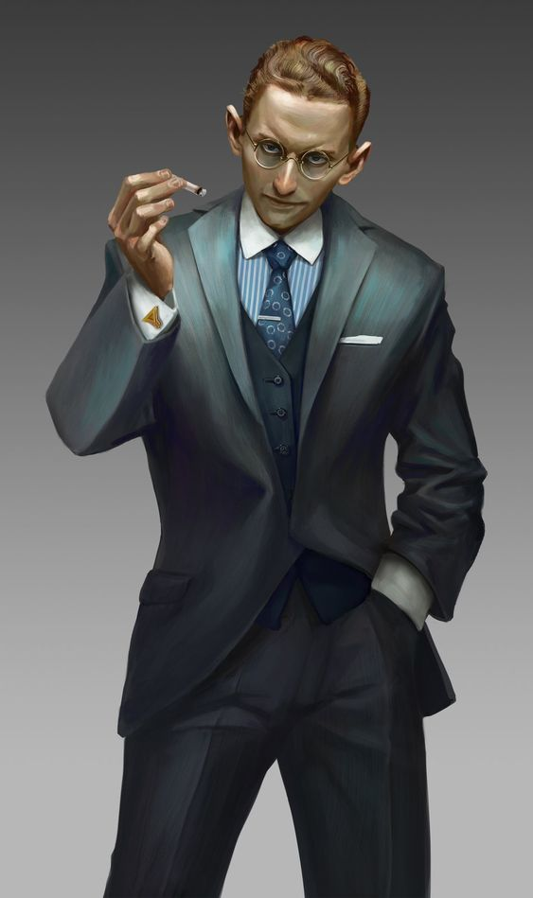
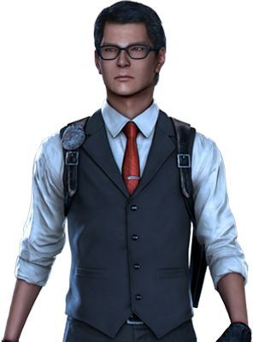


함 정임
강원진
경한 기업 CEO
강남구 형사
체력 : 5
이동력 : 5
격투 능력 : 2
추리 능력 : 5
협상 능력 : 4
고유 능력 : 상점에서 아이템을 4장 뽑고 고를 수 있다. 또한 아이템을 한번에 여러장 살 수 있다.
시작 아이템: \12, 김비서(조력자)
나이 : 35세
경일 기업을 몰락시킨 장본인이자, 경한 기업 CEO. 바이오칩 산업으로 큰 수익을 보고 있었다. 그러나 최근 자사의 바이오 칩에 문제가 있다는 소식을 들은 뒤 그것을 감추려고 한다.
체력 : 6
이동력 : 5
격투 능력 : 3
추리 능력 : 3
협상 능력 : 3
고유 능력 : 1턴에 한번 어떠한 상황에서도 주사위를 한번 더 굴릴 수 있다.
시작 아이템: \3, 수갑
나이 : 28세
최근 급속히 증가하는 범죄들을 막기 위해 투입된 강력반 형사. 사건들을 하나하나 해결하는 중 사건이 최근 바이오칩 문제와 연관성이 있다고 여기고 보다 자세한 조사를 시작한다.
박우주
이지은
경한 기업 직원
강남구 형사
체력 : 6
이동력 : 5
격투 능력 : 3
추리 능력 : 3
협상 능력 : 3
고유 능력 : 보상금액이 언제나 + 2가 된다.
시작 아이템: \5, 연구서 자료
나이 : 22세
경한 기업 신입 사원으로 바이오 칩 프로젝트에 참여 하였다. 언제부터 바이오 칩에 오작동이 시작 되었고 박 우주는 현상을 해결하기 위해 조사에 착수 한다.
체력 : 4
이동력 : 5
격투 능력 : 2
추리 능력 : 6
협상 능력 : 3
고유 능력 : 추리 주사위를 한번 더 굴릴 수 있다.
시작 아이템: \5, 전기 충격기
나이 : 26세
강원진 후배이자 파트너. 상부의 지시로 강원진과 함께 강남구 범죄율 증가 사태 조사에 착수 하였다. 강원진에 대해 좋은 인상을 가지고 있다.

Slide 5
지역 카드
장비/소모품 카드
이슈 카드
사건 카드
토큰
단서
체력
사건
치안
순서

Slide 6
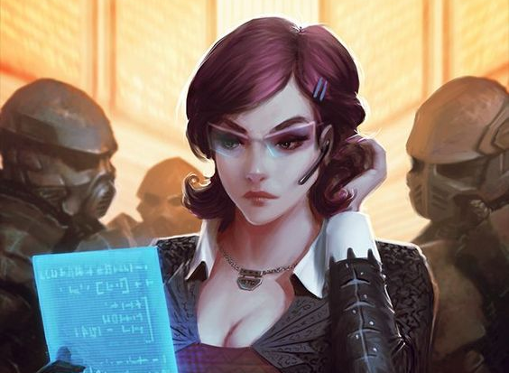
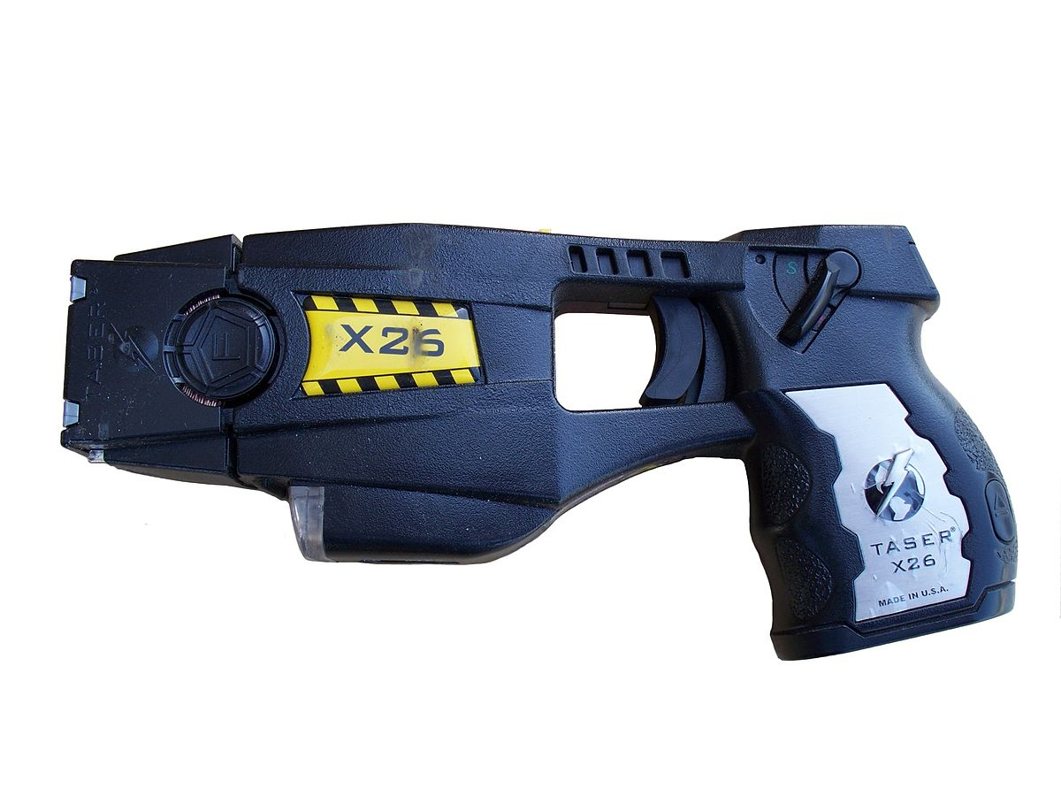
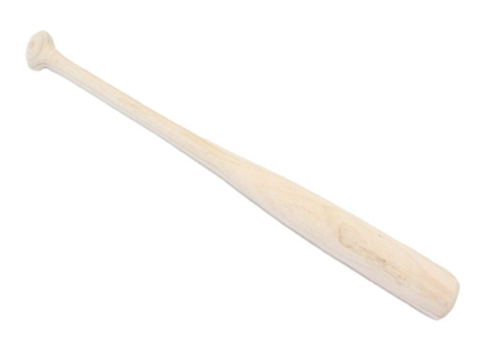
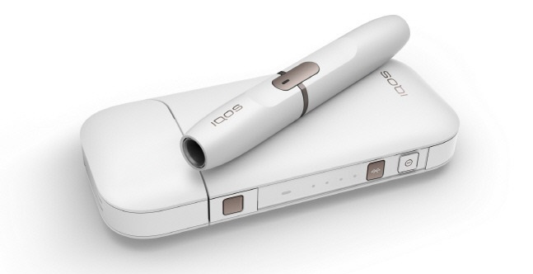
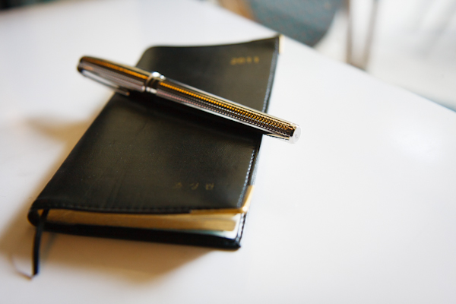
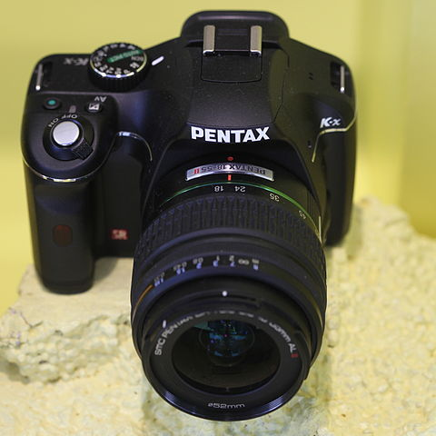
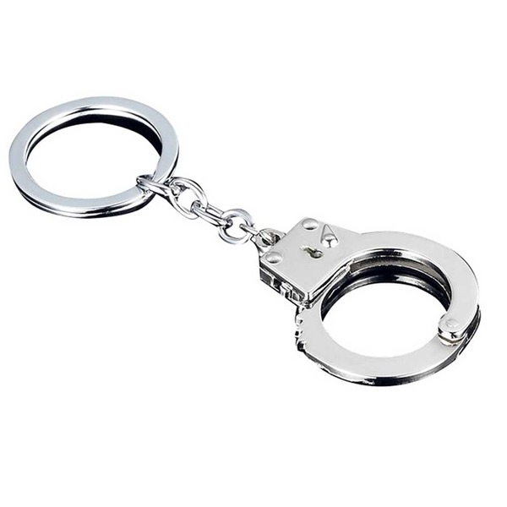
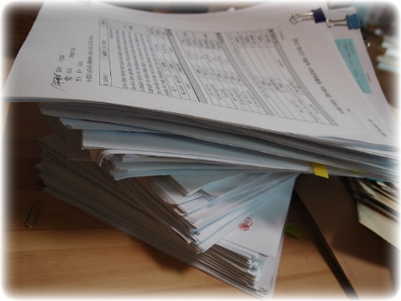
조력자 : 김비서
장비 : 테이저 건
장비 : 몽둥이
소모 : 담배
이 카드를 소지한 인물은
매턴 이동 + 1 효과를 받습니다
이 카드 소지자가 체력 0이하로 떨어질 시 이 카드를 제거 하는 것으로 위기를 벗어난다
격투술 + 2
격투술 + 1
체력 – 1, 추리능력 과 협상능력 각각 + 2 효과를 받는다.
이 아이템은 사용 후 버린다.
\4
\3
\2
소모 : 사건수첩
장비 : 사진기
장비 : 수갑
소모 : 연구서 자료
이 카드를 소모하여
즉시 단서 토큰 하나를 획득한다.
협상 + 2
지정한 플레이어 한 명을
쉬게 만든다.
단 사용할 때 마다 \2를 지불해야한다.
이 카드를 소모하여
실패 판정을 무효화 하고 주사위를 다시 굴릴 수 있게 한다.
비매품
\4
비매품
비매품

Slide 7
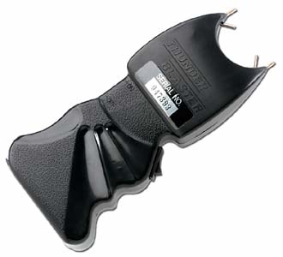
장비 : 전기 충격기
이슈 : 지역 ~~
한 턴에 한번 격투 판정 실패 시 입을 체력 피해를 입지 않는다.
시놉시스
내용
성공 시 보상
실패 시 패널티
\3
매턴 치안 저하 1

